Slide 1
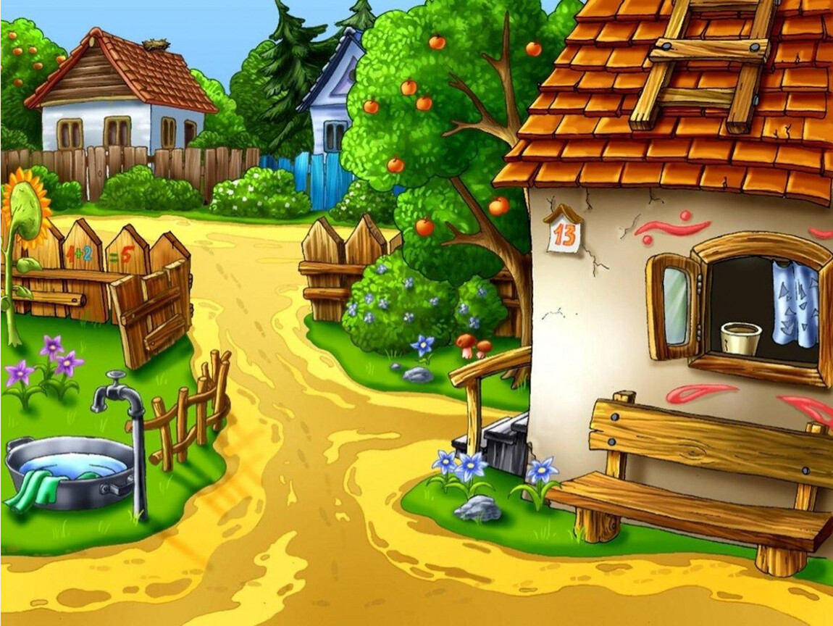
В гостях у домашних животных
Путешествие на ферму
Все самое интересное

Slide 2
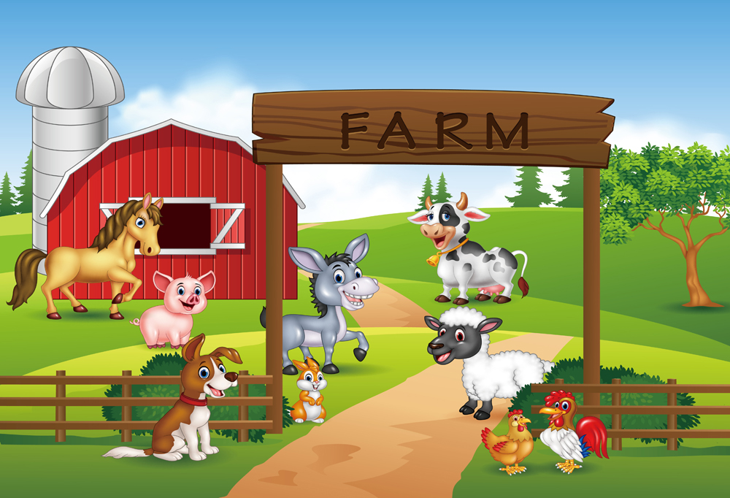
В НАЧАЛО

Slide 3
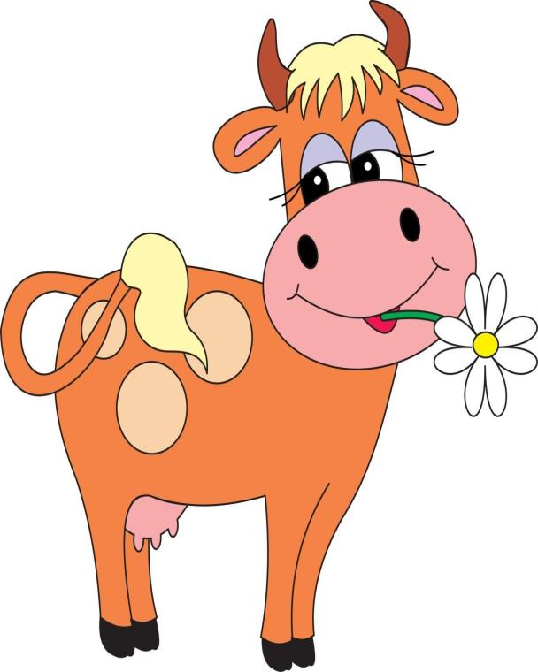
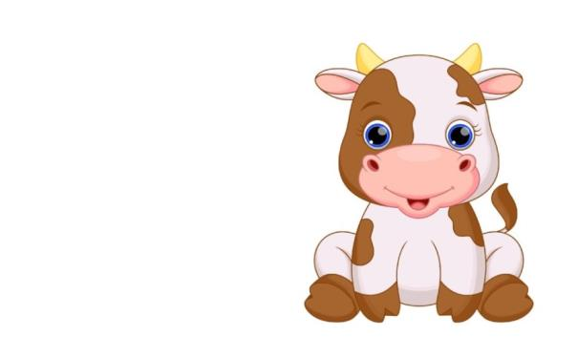
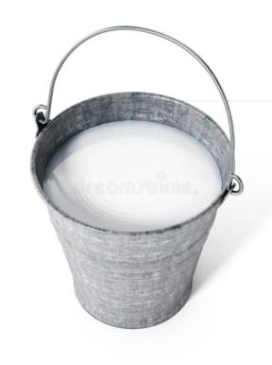
С утра для каши новой, жидкая основа, что мама из коровки извлекает ловко?
Чем питается корова?
Мууу, я маме прокричу.
Молочка скорей хочу, ведь я маленький ребёнок,
Вы узнали? Я …
НА ФЕРМУ

Slide 4
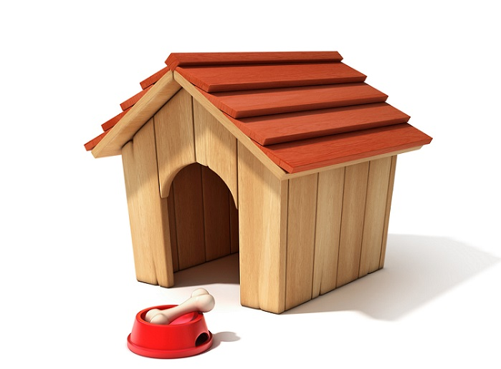
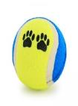
У мамы-хаски «Ребёнок» прекрасный! Как его люди Называть будут?
Во дворе поставлен дом, на цепи хозяин в нем…
Чем питается собака?
НА ФЕРМУ

Slide 5
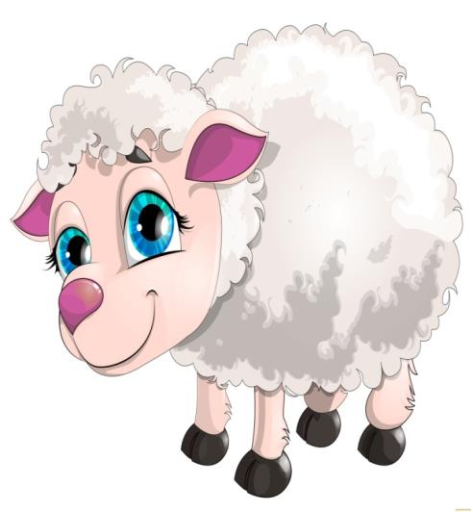
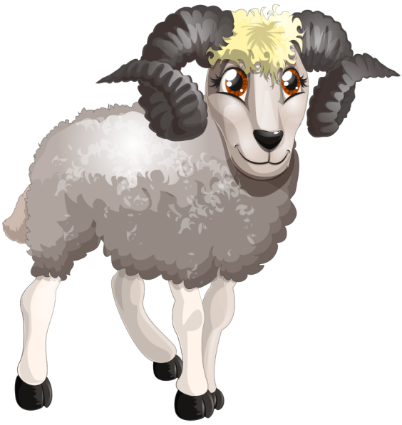
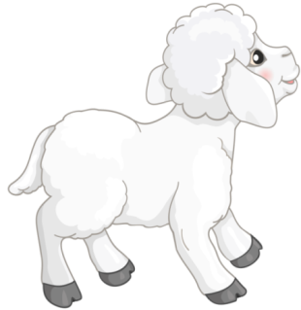
Заплелись густые травы, Закудрявились луга, да и сам я весь кудрявый, Даже завитком рога.
У овечки есть ребенок, а зовут его…
Чем питается овечка?
НА ФЕРМУ

Slide 6
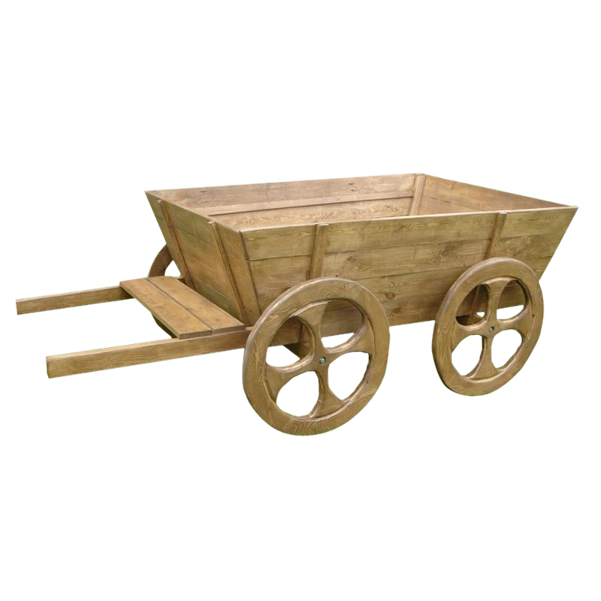
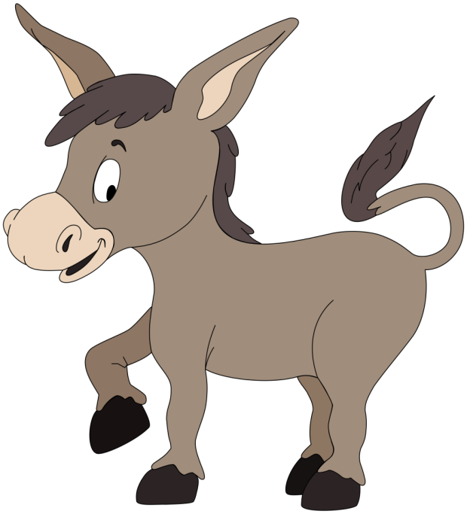
Помоги ослику собрать красные овощи, фрукты и ягоды в телегу
Помоги ослику собрать желтые овощи, фрукты и ягоды в телегу
Помоги ослику собрать зеленые овощи, фрукты и ягоды в телегу
НА ФЕРМУ

Slide 7
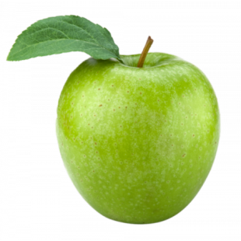
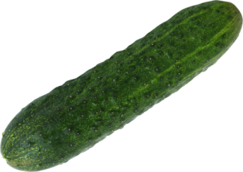
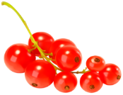
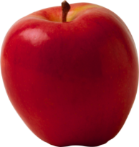
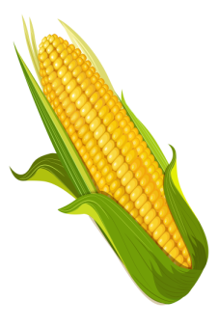
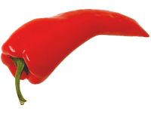
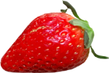
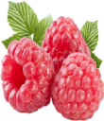
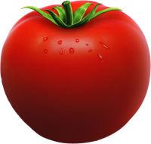
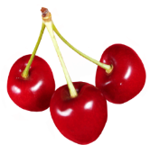
К ОСЛИКУ
НА ФЕРМУ

Slide 8
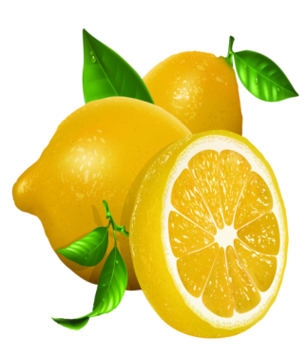
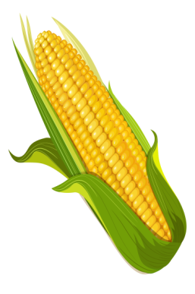
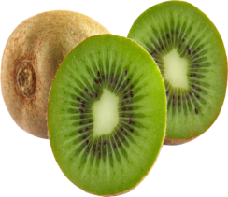
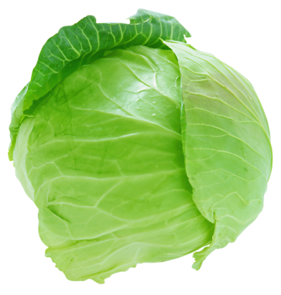
К ОСЛИКУ
НА ФЕРМУ

Slide 9
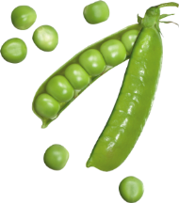
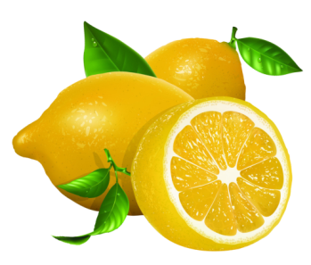
К ОСЛИКУ
НА ФЕРМУ

Slide 10
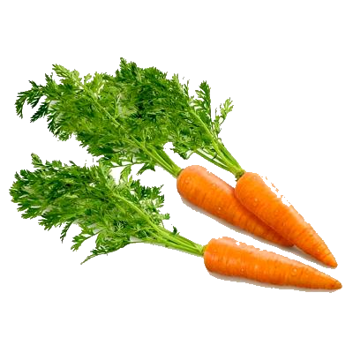
СКАЗКА «ЗАЮШКИНА ИЗБУШКА»
ПОМОГИ ЗАЙКЕ НАЙТИ СВОЙ СИНИЙ ДОМИК
Покорми зайку любимым лакомством
НА ФЕРМУ

Slide 11
ЭТО НЕ МОЙ ДОМИК
К ЗАЙКЕ
НА ФЕРМУ

Slide 12
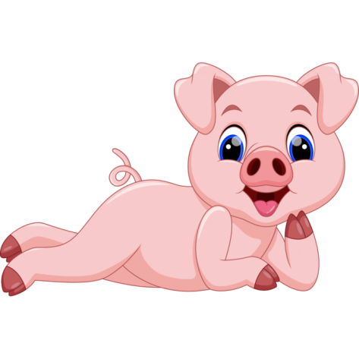
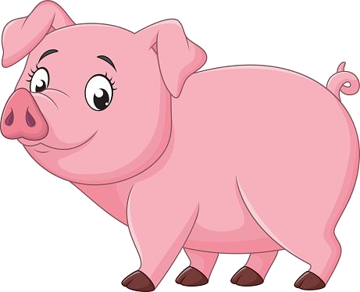
НА ФЕРМУ

Slide 13
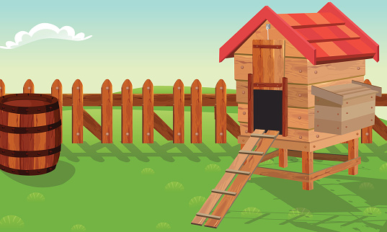
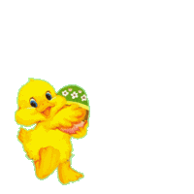
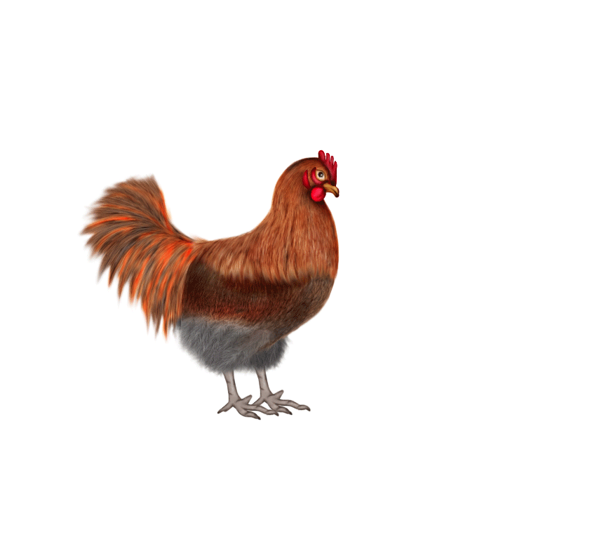
Отправь 4 цыплят домой
НА ФЕРМУ

Slide 14
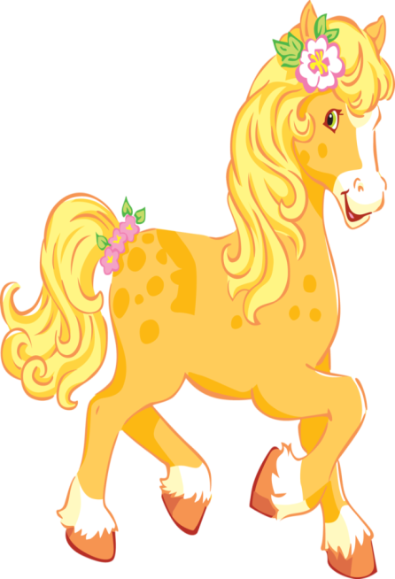
НА ФЕРМУ

Slide 15
Покорми жеребенка сеном с самой маленькой, круглой подставки
К лошадке
НА ФЕРМУ

Slide 16
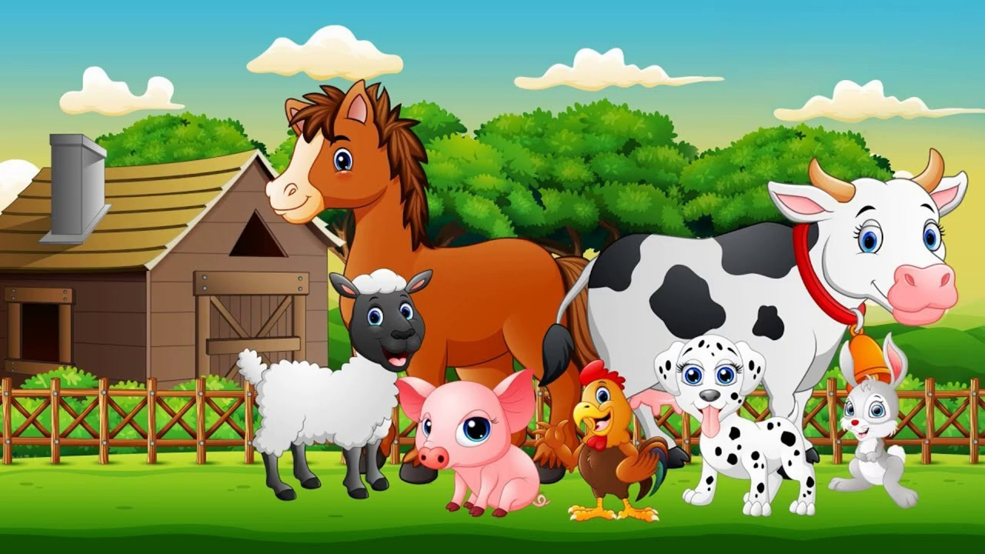
В НАЧАЛО

Slide 17
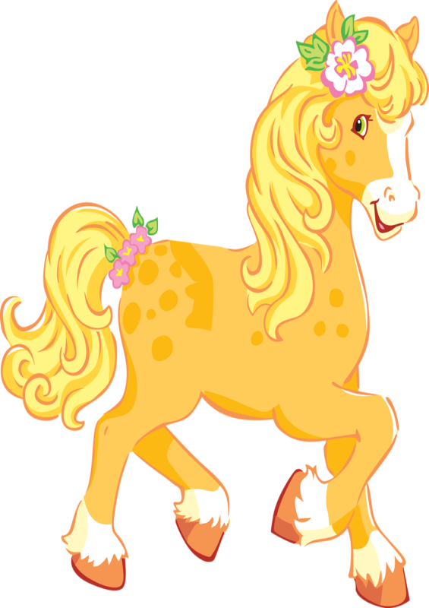
Познавательное видео про лошадей
НАЗАД

Slide 18
Познавательное видео про собак
НАЗАД

Slide 19
Познавательное видео про корову
НАЗАД

Slide 20
Познавательное видео про овечку
НАЗАД

Slide 21
Познавательное видео про зайку
НАЗАД

Slide 22
Познавательное видео про свинку
НАЗАД

Slide 23
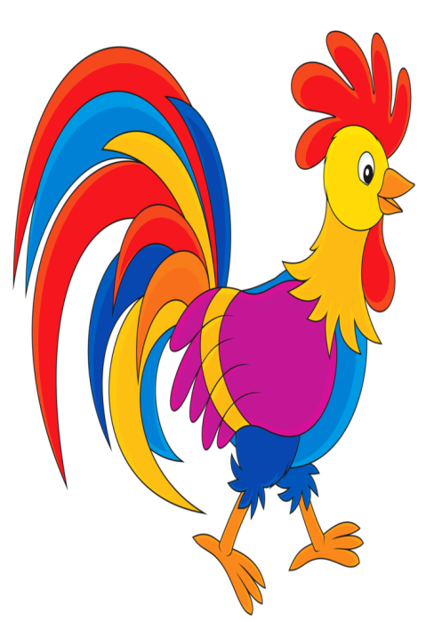
Познавательное видео про петушка и курочек
НАЗАД

